Slide 1
DÍA 8: PALAS DEL REY-RIBADISO DO BAIXO

Slide 2
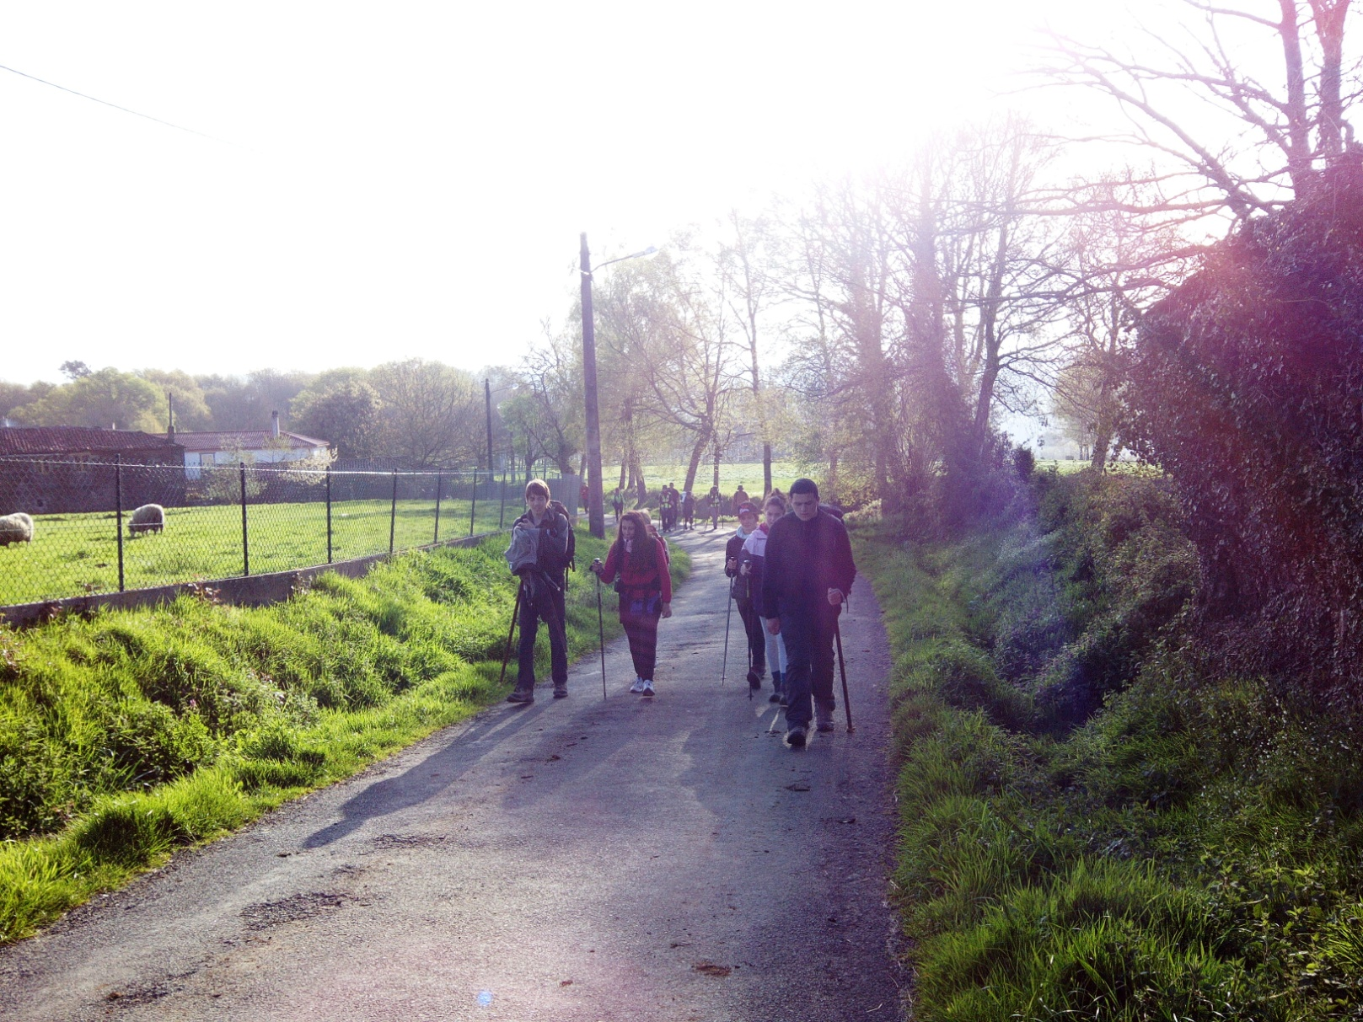
Empezamos la etapa.

Slide 3
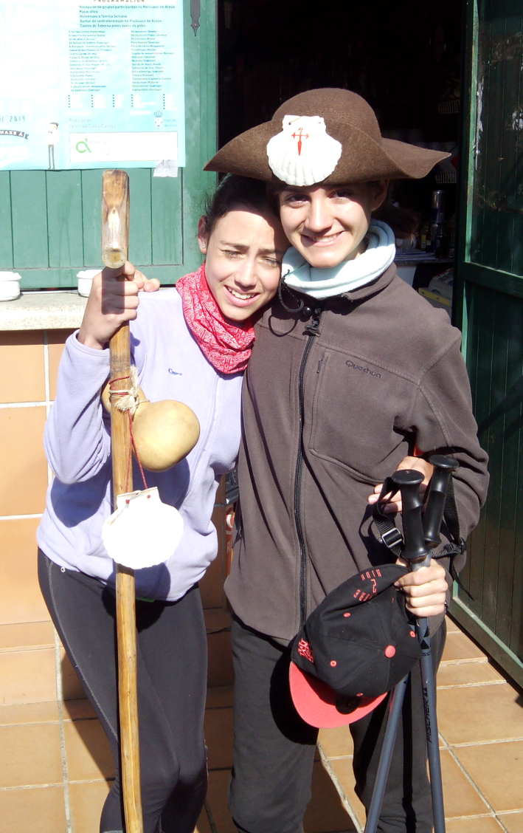
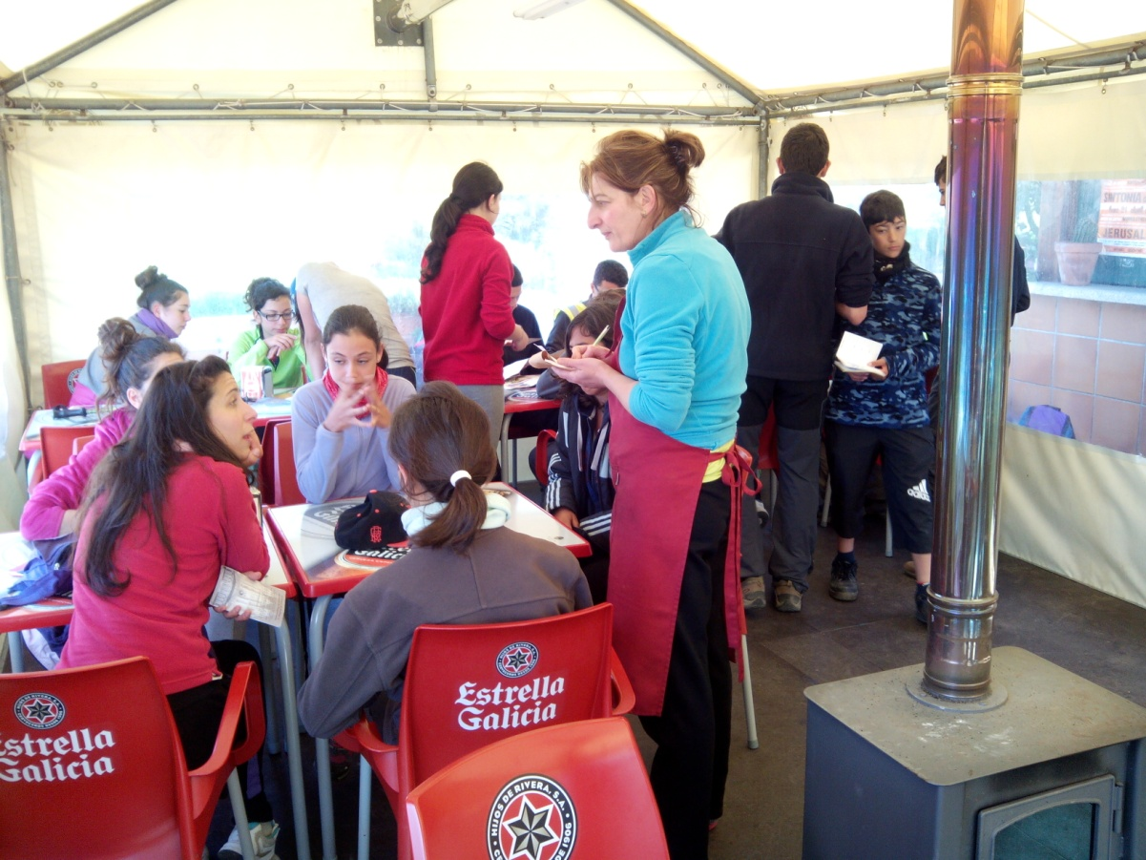
Después de un rato andando paramos a tomar el segundo desayuno en Somoza.

Slide 4
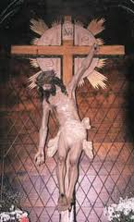
Al terminar, seguimos hasta Furelos donde nos hacemos una foto junto al puente romano. Aunque no pudimos entrar a ver el Cristo.

Slide 5
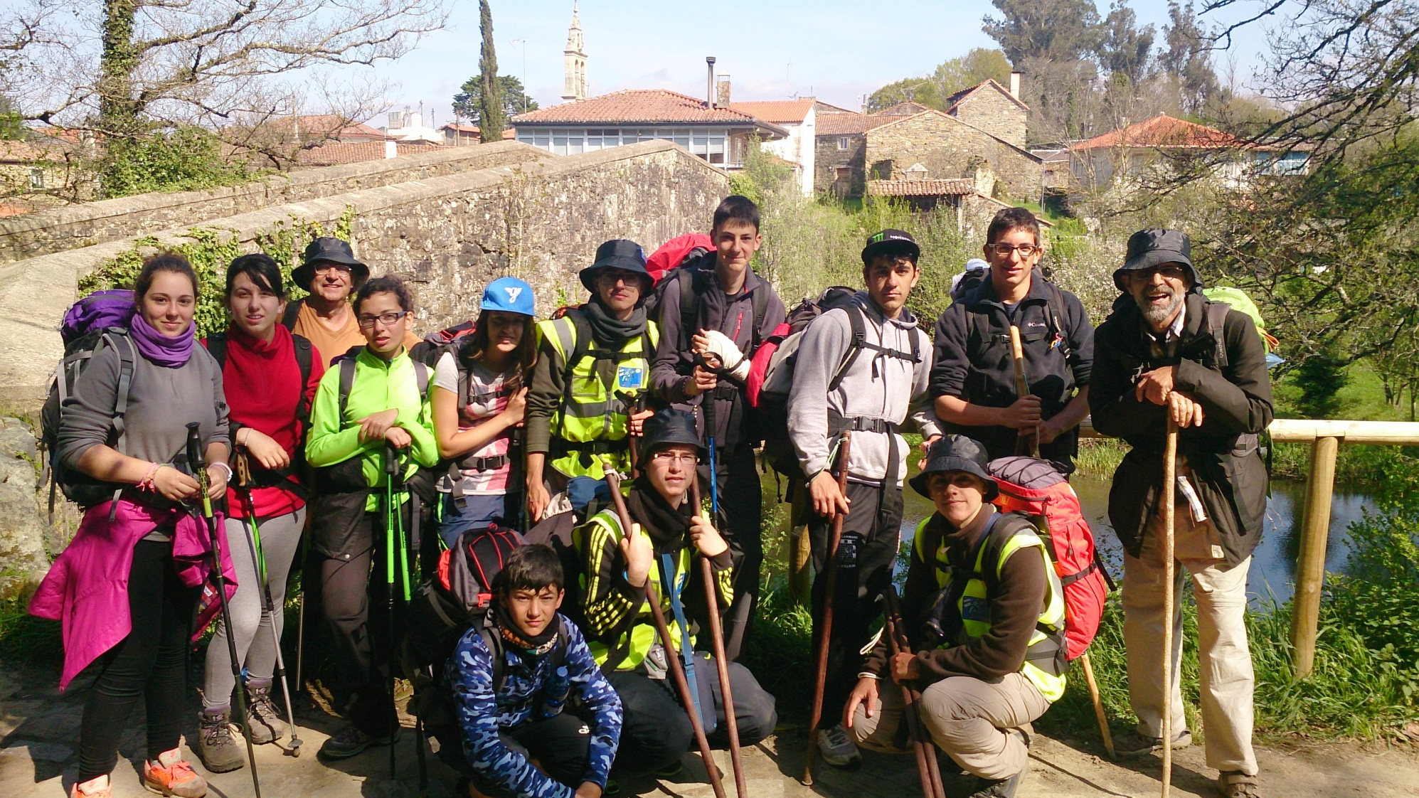

Slide 6
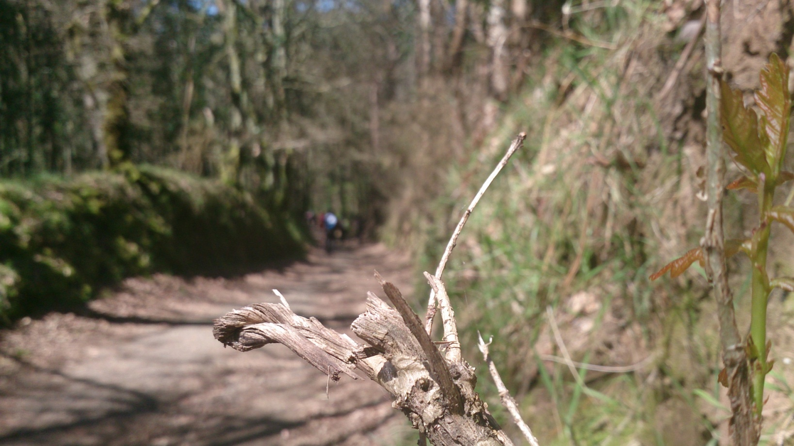
Continuamos hasta Melide donde paramos a comer.
Después, seguimos hasta el albergue, y no volvimos a parar.

Slide 7
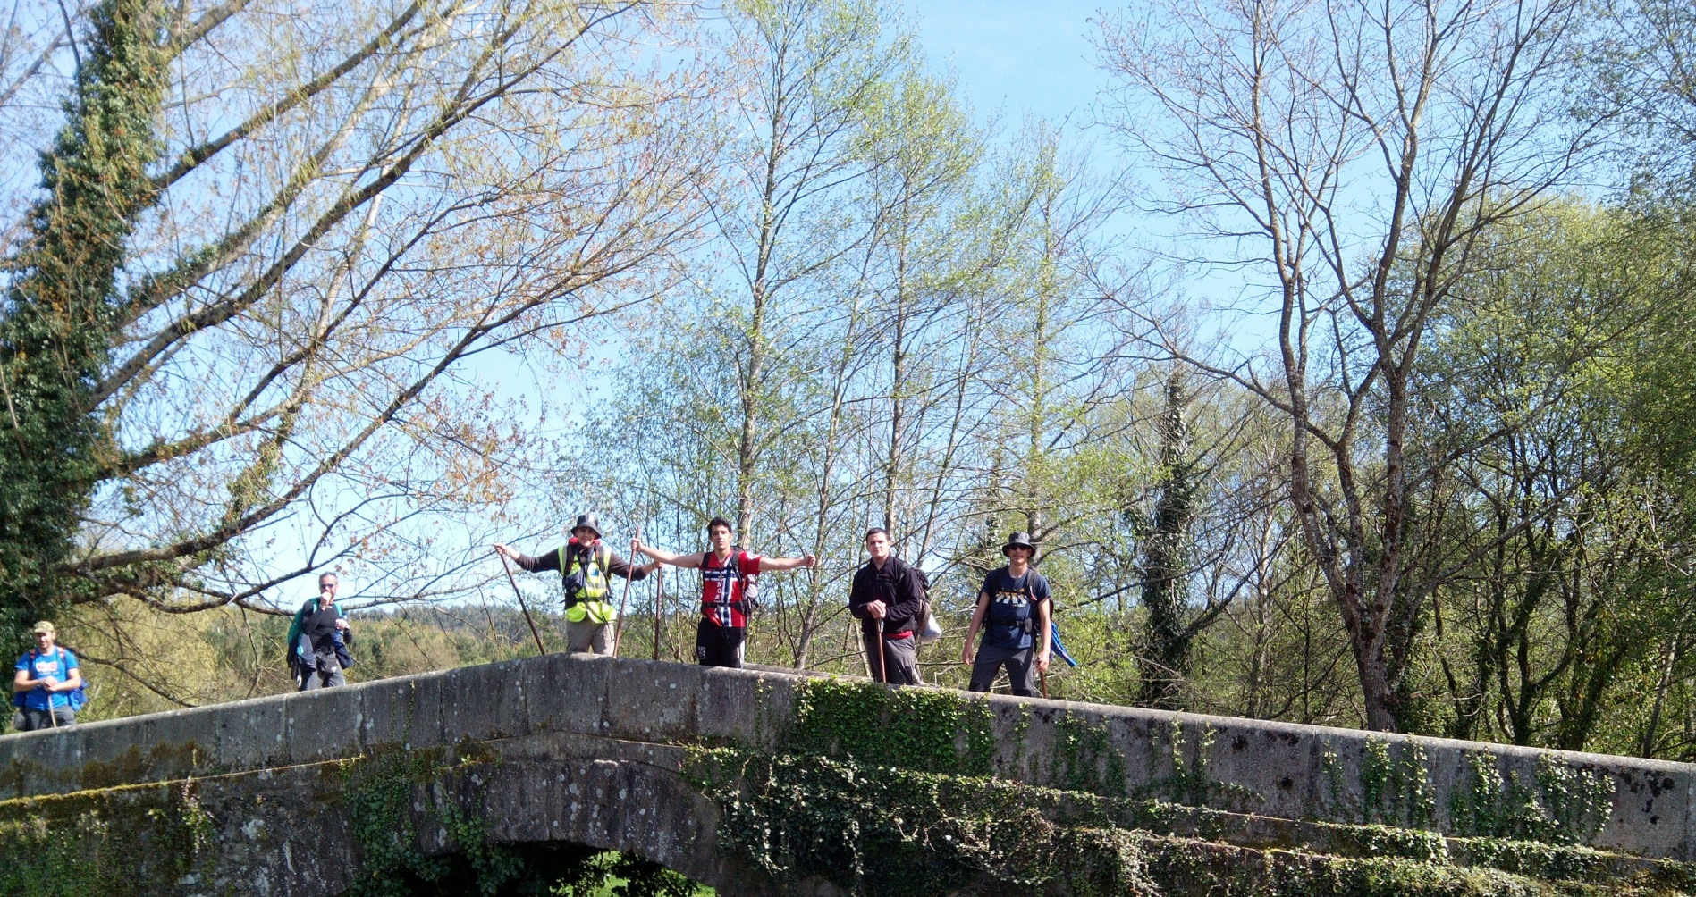
Llegamos al albergue:

Slide 8
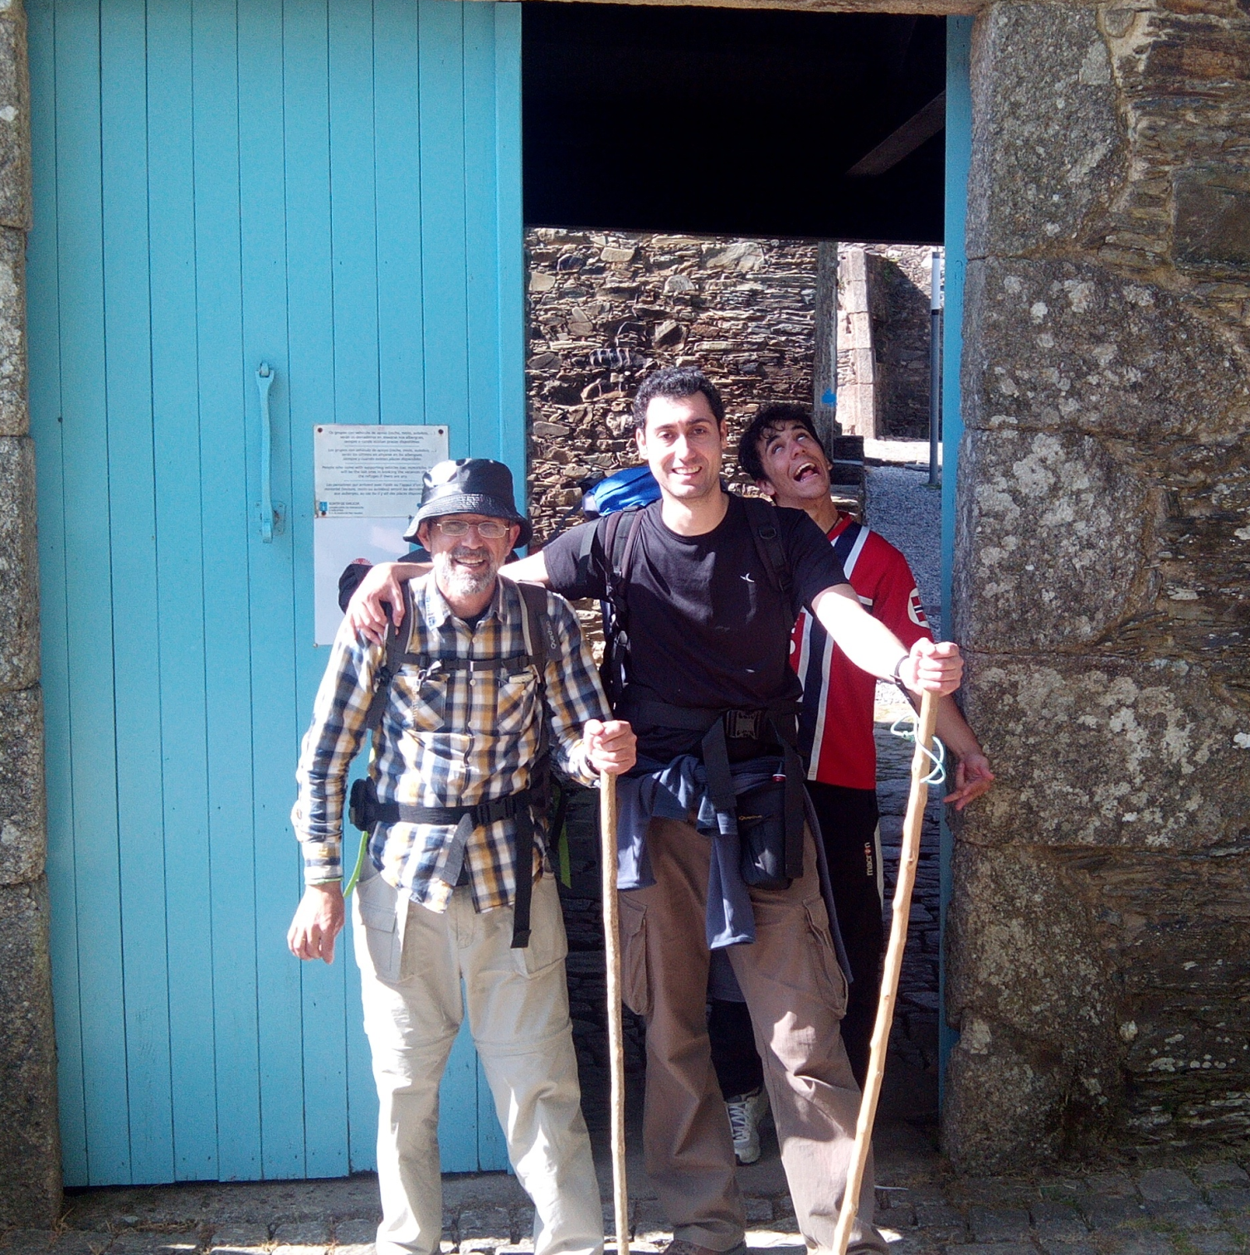

Slide 9
